Slide 1


Slide 2




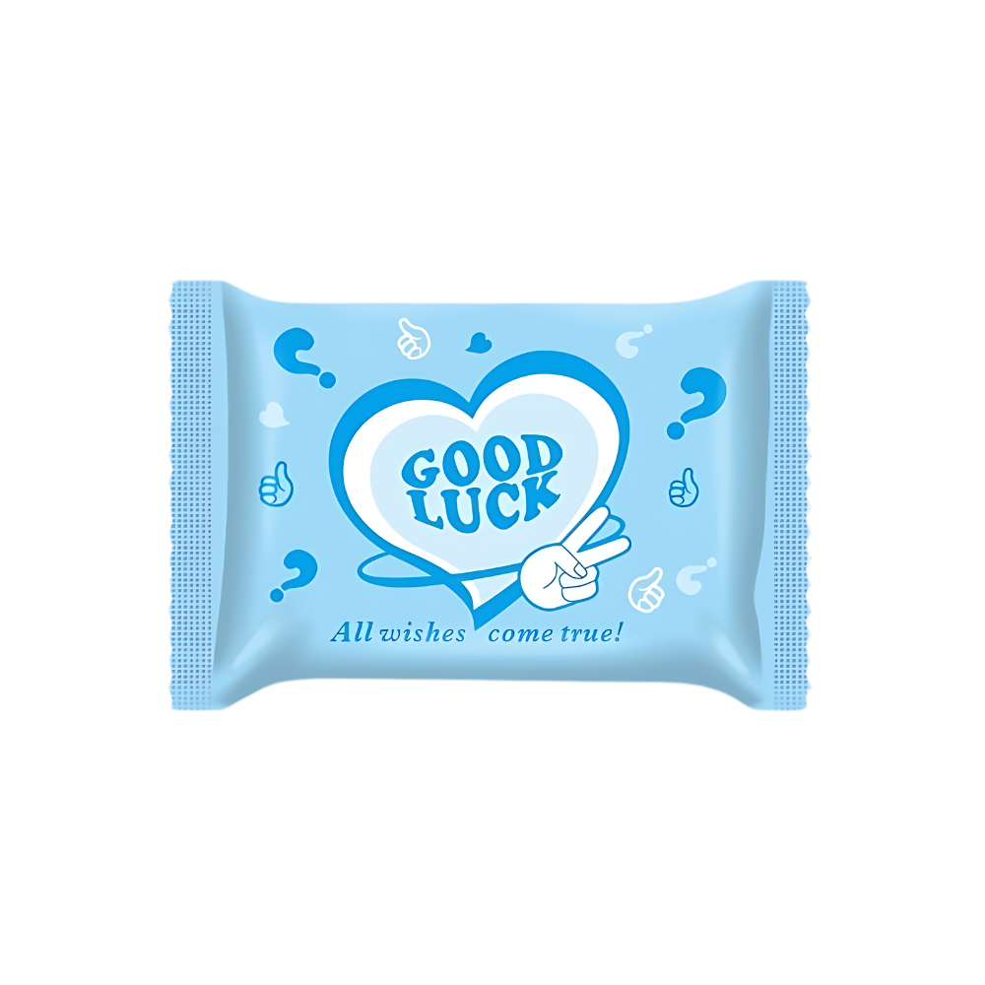




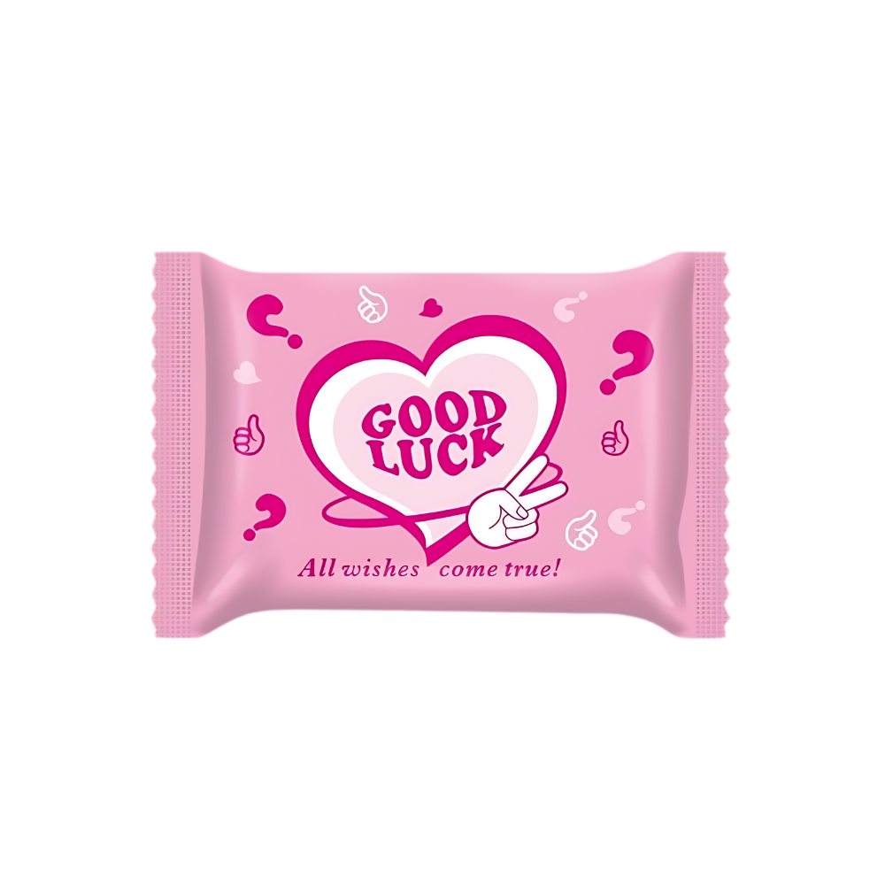

TRÒ CHƠI
XÉ TÚI MÙ

Slide 3






CHỌN 1 TÚI MÙ

Slide 4


LOÀI CHIM NÀO CÓ KHẢ NĂNG BAY LÙI LẠI PHÍA SAU?
A. CHIM RUỒI
B. CHIM GÕ KIẾN
C. CHIM SẺ
D. CHIM SÁO

Slide 5




NGUYÊN NHÂN NÀO GÂY RA HIỆN TƯỢNG SÓNG THẦN Ở BIỂN?
A. BÃO
B. MƯA
C. ĐỘNG ĐẤT
D. GIÓ

Slide 6



CHÂU LỤC NÀO CÓ DIỆN TÍCH LỚN NHẤT THẾ GIỚI?
A. CHÂU ÂU
B. CHÂU Á
C. CHÂU PHI
D. CHÂU MỸ

Slide 7


HỒ BA BỂ THUỘC TỈNH NÀO
CỦA NƯỚC TA?
A. CAO BẰNG
B. YÊN BÁI
C. SƠN LA
D. BẮC CẠN

Slide 8


CHÚC MỪNG BẠN ĐƯỢC THÊM 1 LƯỢT

Slide 9



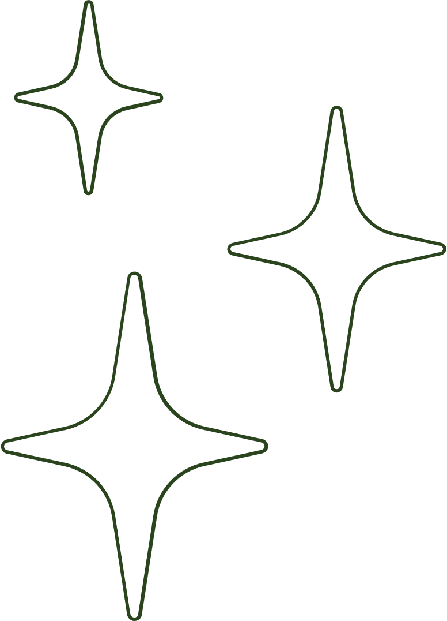
CHÚC MỪNG BẠN ĐƯỢC CỘNG 2 ĐIỂM

Slide 10

NHƯỜNG LƯỢT CHƠI CHO ĐỘI BẠN

Slide 11




BẠN BỊ TRỪ 1 ĐIỂM

